Slide 1
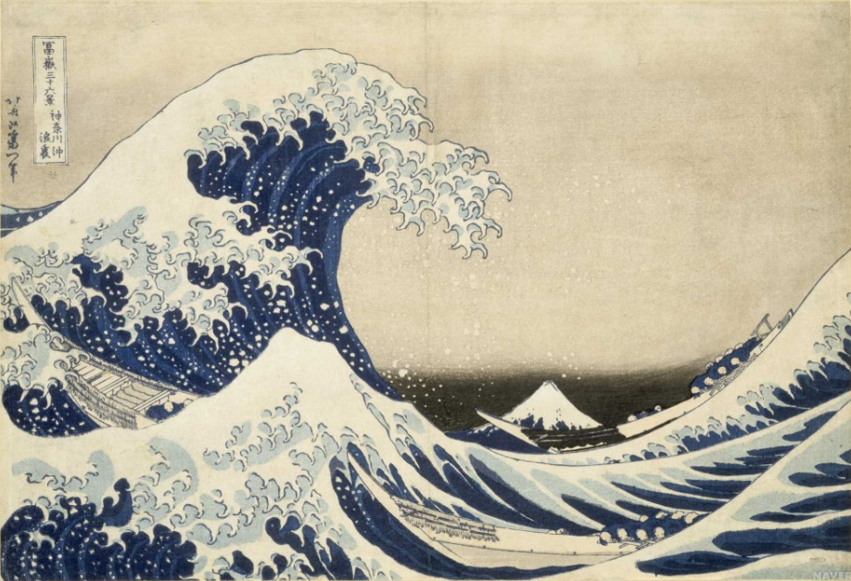
일본은 어떻게 해서
무사가 다스리던 나라가 되었고,
어떠한 권력자가 있었는가?
일본의 중세시대
김연수 일본어일본학과 21101932
정다운 일본어일본학과 21003069
최 찬 일본어일본학과 21002853
박지훈 도시계획학과 21010609
류장원 도시계획학과 21010829
김우연 도시계획학과 21010816

Slide 2
목차
카마쿠라 시대
무로마치 시대
주요 권력자
>오다 노부나가
>도요토미 히데요시
>도쿠가와 이에야스
4) 영웅들의 라이벌과 그에 관한 전투

Slide 3
카마쿠라 시대의 개관
미나모토노 요리토모[源賴朝]가 헤이시[平氏]를 멸망시키고 일본 최초의 부케정권[武家政權]인 카마쿠라 막부를 창립한 1180년대부터 카마쿠라 막부가 망한 1333년까지의 약 150년간을 막부가 있던 소재지의 이름을 따서 카마쿠라 시대라고 부른다.

Slide 4
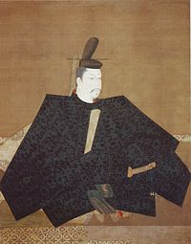
미나모토노 요리토모
출생: 1147년 5월 9일, 오와리 국
사망: 1199년 2월 9일
국적: 일본 제국
부모: 미나모토노 요시토모
직업: 사무라이
배우자: 호조 마사코 (1179년–1199년)
자녀: 미나모토노 사네토모,
미나모토노 요리이에
형제자매: 미나모토노 요시쓰네

Slide 5
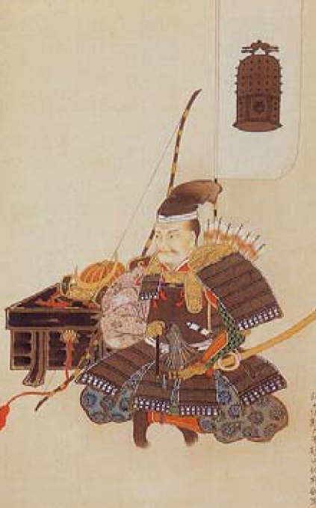
카마쿠라 막부의 성립(1185~1333)
▶미나모토 요리토모가 권력 장악
→ 쇼군으로 임명
▶치안 유지와 장원 관리를 위해 무사를 지방에 파견
→ 봉건제 성립
일본의 무사정권
12세기 말, 미나모토노 요리토모가 가마쿠라에 막부를 세우고 정이대장군의 직함을 받음으로써 형성.
이후 무인 정권의 기본 구조와 막부 ∙ 조정의 관계는 19세기까지 존속.

Slide 6
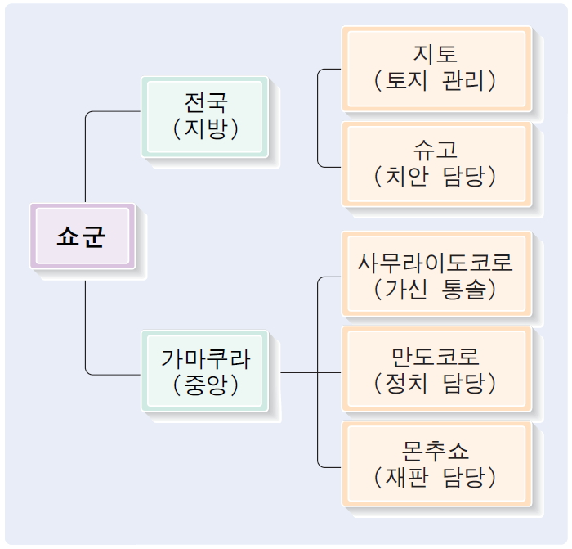
카마쿠라 막부의 지배 체제는 어떠하였나?
가마쿠라 막부는 사무라이도코로 등의 관청을 설치하여 본래 독립적인 토착 영주인 무사들을 가신으로 삼아 통제하는 한편, 군사권과 경찰권 등을 행사하였다. 지방에는 지토와 슈고로 불리는 무사를 보내어 토지 관리와 조세 징수, 치안 등을 담당하게 하였다. 막부가 이렇게 정치의 실권을 행사하면서 천황의 역할은 점차 의례를 담당하는 쪽으로 축소되었다.

Slide 7
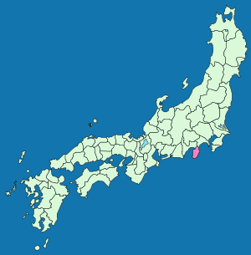
카마쿠라 막부의 쇠퇴
고즈케 국의 고케닌 닛타 요시사다(新田義貞)가 거병하여 다카우지의 적장자 센주오(千寿王; 후에 아시카가 요시아키라(足利義詮))와 함께 가마쿠라로 진격, 막부를 멸하였다. 이때 다카우지와 측실 사이에서 태어난 아들 다케와카마루(竹若丸)는 혼란의 와중 살해되었다.
다카우지는 가마쿠라가 함락된 후, 호소카와 가즈우지, 요리하루, 모로우지를 파견하여 가마쿠라를 장악했고, 이에 닛타 요시사다는 교토로 상경하였다.

Slide 8
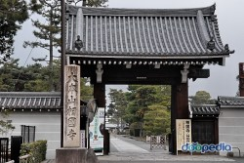
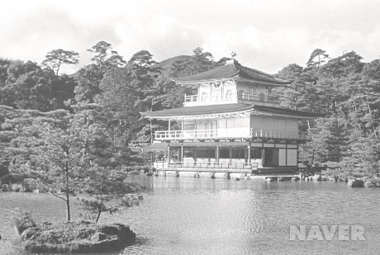
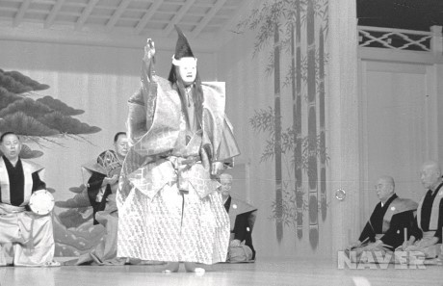
무로마치 시대

Slide 9
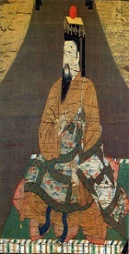
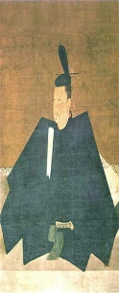
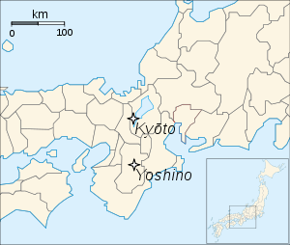
남북조 내란기와 막부 안정기
고다이고 천황과 무사간의 대립
북조의 고묘 천황을 옹립하여 막부 개창
고다이고 천황이 요시노에 조정을 열음
북조의 천황이 명나라에서 일본
국왕으로 책봉 받음
아시카가 요시미쓰가 남북을 통일
요시미쓰가 요절 이후 요시모치도
후계자를 정하지 못한 채로 사망

Slide 10
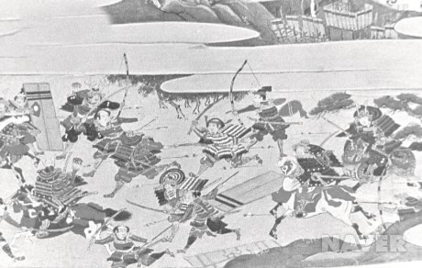
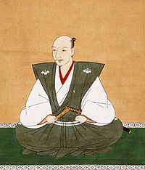
막부 쇠퇴기와 센고쿠 시대
오닌의 난
쇼군의 권력 저하, 다이묘 합의제
후계자 문제로 군사충돌
교토 초토화, 쇼균의 권위를 상실
다수의 다이묘 몰락
센고쿠 시대
쇼군의 자리를 차지하기 위해서
끝없는 전쟁과 배신
아시카가 요시아키가 오다 가문의
도움으로 쇼균에 취임
막부 조직은 오다 노부나가가 만든
정치기구에 헤체,흡수

Slide 11
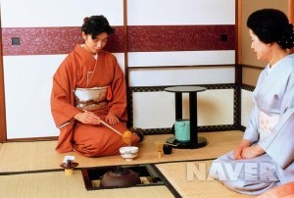
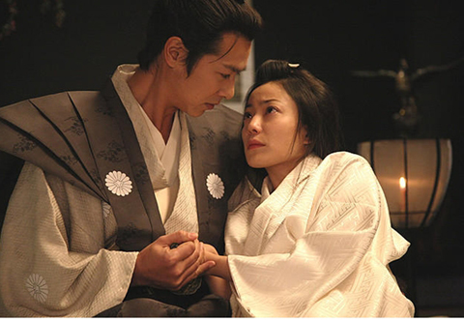
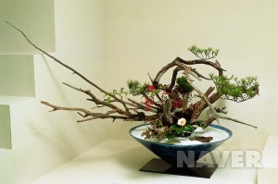
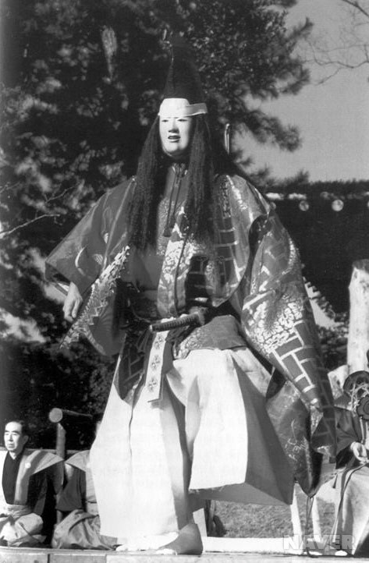
무로마치 시대의 문화와 무사도
배경
무사계급이 귀족적 교양을 쌓아가면서 무가 문화가 귀족 문화를 흡수
무사도의 자제와 수양에 귀족적인 우아함과 선불교 정신 결합의 상승작용

Slide 12
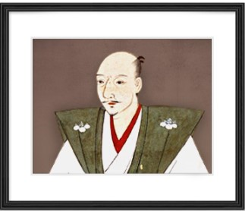
오다 노부나가
<오다노부나가 그는 누구인가?>
전국시대 100년은 종식시킨
3명중 한명이며 슈고 다이묘를
모시는 지방의 작은 호족세력에서
천하포무(천하에 무를 퍼트린다)의
의지로 전국통일까지 꿈꾼인물.

Slide 13
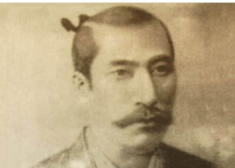
오다노부나가
항상 무예를 좋아한다
오만하고, 명예를 존중한다
술은 마시지 않고 자신을
낮추는 일은 거의 없다
사람을 잘 믿지 않으며
사람들로부터 이상할 정도로 외경을 받고 있다

Slide 14
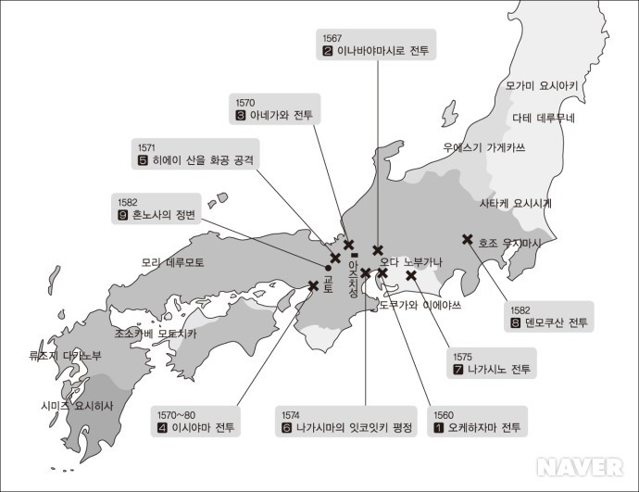

Slide 15

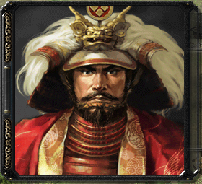
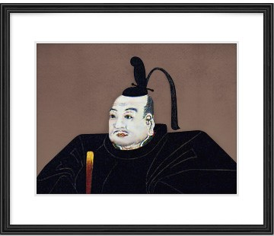
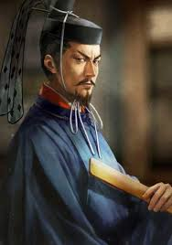
적과 동맹

Slide 16
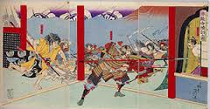
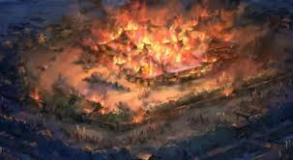
통일을 앞두고
1582년 통일을 앞두고 오다 노부나가는 도쿠가와의 지원요청을 받아 출전하던중 혼노지에서 머물다
오다 노부나가는 자신의 부장이던 아케치 미쓰히데의 습격을 받았다.
오다 노부나가는 데리고 다니던 가신 모리 란마루와 흑인 노예와 함께 끝까지 싸웠지만 병력의 차이를 이기지 못하고 결국 혼노지에 불을지르고 자결

Slide 17
왜 배신을당했을까?
전국시대 100여 년의 혼란을 종식시킨 사람이 오다 노부나가도요토미 히데요시,도쿠가와 이에야스 세 사람이다. 일본사에서는 드문 영웅으로 각각 다른 성격을 갖고 있다.
세 사람을 상징적으로 비교하는 이야기가 있다. 좀처럼 울지 않는 새를 울게 하라고 한다면, 오다 노부나가는 새에게 울라고 명령을 한 다음 그래도 울지 않으면 그 자리에서 칼로 목을 베어버리고, 도요토미 히데요시는 온갖 방법을 써서 울도록 만들고, 도쿠가와 이에야스는 울 때까지 기다린다는 것이다. 이 일화에서처럼 오다 노부나가는 불같은 성격으로 난마처럼 뒤엉킨 전국시대에서 통일의 가닥을 잡았다.

Slide 18
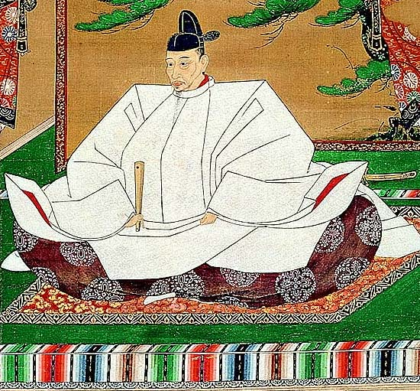
도요토미 히데요시
이슬로 와서 이슬로 가는 이 몸이여. 나니와의 영화도 꿈속의 꿈이련가.
(露と落ち 露と消えにし 我が身かな 浪速のことは 夢のまた夢)

Slide 19


오다 노부나가의 계승자
도요토미 히데요시
하시바 가문 시절의 문장. 호리병박.
오다 가의 중신 니와 나가히데(丹羽長秀)와 시바타 카츠이에(柴田勝家)의 성으로부터 한 글자씩 따와 하시바(羽柴)라는 성을 만들었다고 한다.
혼노지의 변
오다 노부나가의 사망.
→ 히데요시의 츄고쿠 회군(中國大返し).
비바람 몰아치는 가운데 30시간 만에 70킬로를 주행.
→ 히데요시의 군사적 재능을 확인 할 수 있다.
야마사키에서 배신자 아케치 미츠히데 격파.
→ 명분도 좋지 않았고 정비도 못하여 회군에 격파 당함.

Slide 20
천하를 가진 무가출신 간파쿠(關白)
도요토미 히데요시
오다가문의 파벌
기요스 회의
→ 오다가문의 후계자는 조카인 산보시로 결정.
가쓰이에 · 다키가와 가즈마스등과 결탁 후 거병.
→ 거병은 히데요시의 신속한 행동에 의해서 항복, 인질을 내주고 산보시를 히데요시에게 인도했다.
시즈가타케 전투, 노부타카는 다시 거병.
→ 형 ·노부카츠에 의해 거성인 기후성을 포위당했고, 의지했던 가쓰이에도 기타노쇼성에서 자결.
기후성을 개성하고 히데요시에게 항복했다.

Slide 21
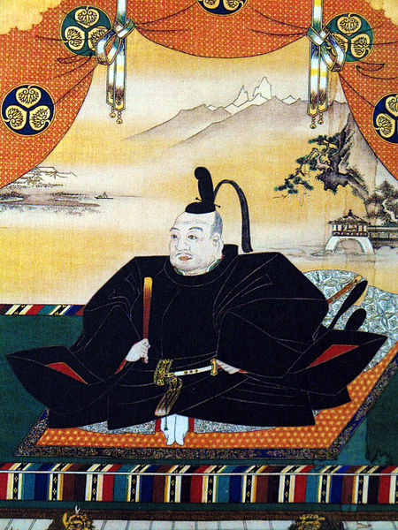
반 히데요시 세력
오다 노부카츠를 공격.
→ 도쿠가와 이에야스와 키이 사이가 당,
쵸소카베 모토치카 등이 오다 군에 가담.
하구로, 나가쿠테 등의 히데요시의 연패.
→ 히데요시 본인이 직접 전선에 등장.
오다 노부카츠강화에 응하여 전쟁은 종결.
전투는 패배로 끝나 오다나 도쿠가와 멸망 실패
→ 도요토미의 절대적 우세, 히데요시에게 귀순.
오다 노부카츠는 소국의 다이묘로 쫓겨남.
도쿠가와 이에야스

Slide 22

히데요시 정권 수립
곤다이나곤으로 임명.
→ 관위로도 오다 가 필두, 히데요시 정권.
오사카 성을 축조, 정이위 나이다이진에 서임, 임관.
계속되는 정벌
→ 키슈 정벌, 시코쿠 정벌하여 평정.
무가 출신으로써는 최초로 간파쿠 (關白)에 취임
→ 코노에 사키히사의 양자로 들어가 칸파쿠 직을 수여, 조정으로부터 토요토미 성을 하사받음.
도요토미 가문의 문장.
오동나무, 현재 일본 정부를 상징하는 인장이기도 하다.

Slide 23
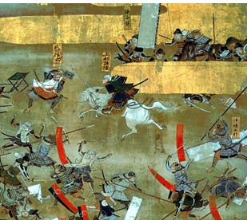
전국 통일
규슈를 정벌하여 시마즈 씨을 복속,
교토에 쥬라쿠다이라는 성곽대 저택
건축 후 텐노 초청.
칼사냥(刀狩り) 및 해적 금지령.
→ 부시와 농민 구별, 해상 경계력 완화.
1589년, 호죠 가가 사나다가의 영지를 무단침범의 이유로 오다와라성을 포위, 3개월 만에 항복. 포위 중에 다테 등 토호쿠의 다이묘들도 항복, 이 시점에서 일본의 통일은 완수.

Slide 24
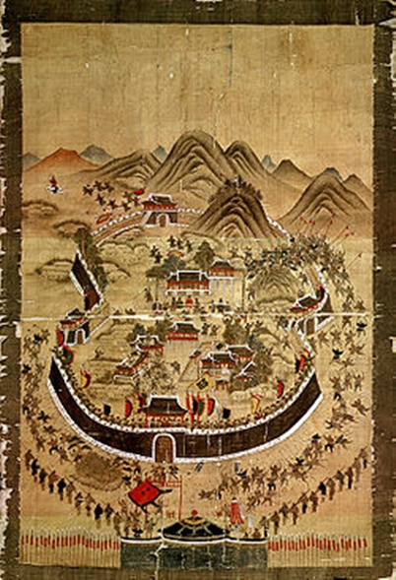
임진왜란
도요토미 히데요시
히데요시의 대륙정복 야망과 국내 다이묘들의 불만을 조선으로 돌림.
1590년, 조선의 통신사 파견.
→ 조선에 대한 답서로 정명가도를 주장.
1592년 임진왜란
→ 조선이 정명가도를 거부하고 히데요시는 이를 빌미 삼아 조선을 침공.
동래성 전투

Slide 25
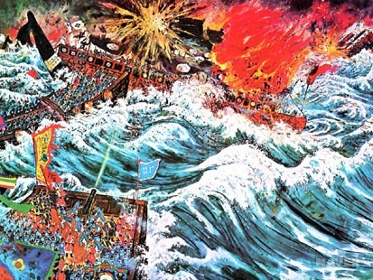
명량 해첩도
초반의 쾌승, 진격은 보급선이 늘어남.
→ 이순신의 맹활약으로 보급이 무너짐.
강화 협상 시작
→ 의병 활동 및 조선군의 반격과
명군의 참전.
강화조약
명나라 황녀를 일본 덴노의 후궁으로 삼는다.
무역증서제를 부활한다.
일본과 명나라 양국 대신이 각서를 교환한다.
조선 8도 가운데 4도를 일본에 이양한다.
조선의 왕자와 신하를 볼모로 일본에 보낸다.
포로로 잡고 있는 조선의 두 왕자를 석방한다.
조선의 권신이 일본을 배반하지 않겠다는 서약을 한다.

Slide 26
정유재란 그리고 죽음
도요토미 히데요시
명과의 강화 교섭 결렬, 1596년, 정유재란 발발
1597년 14만 대군을 다시 일으킴.
→ 왜성을 근거지로 하여 소정의 목표를 달성한, 6만여 군을 남기고 나머지는 귀국.
1598년에 건강이 급속도로 악화, 도요토미 히데요리의 후견을 부탁하고 숨을 거둠.
→ 전쟁을 중단, 히데요시의 죽음을 숨기고 군의 철퇴를 명령.
히데요시의 죽음과 함께 왜군의 조선에서의 패퇴의 철수로 종결.

Slide 27
평가
도요토미 히데요시
밑바닥부터 시작해 가장 높은 자리까지 오른 입지전적의 인물.
실력주의자인 오다 노부나가에게 중용된 유능한 장수.
인재양성과 능숙한 전술로 일본의 통일의 발판을 만든 책략가.
하지만 한국에서는 임진왜란의 주동자, 침략자로 알려진 인물.

Slide 28

도쿠가와 이에야스
에도 막부의 제1대 도쿠가와 쇼군
< 그는 누구인가? >
센고쿠·아즈치모모야마 시대, 에도 시대의 무장이자 정치가
1600년 세키가하라 전투에서 동군을 지휘
승전 이후 에도 막부를 개창하여 첫 쇼군 (1603년 ~ 1605년)
사후에 닛코 동조궁에 묻힘.
도쇼다이곤겐(일본어: 東照大権現)이라는 시호

Slide 29
<일본의 제2인자가 되다>
도쿠가와 이에야스
<
도쿠가와 이에야스 도요토미 히데요시
BUT
250만 석의
최대 다이묘로 성장한 일본의 제 2인자
군사력도
키워놓고 있던 실력자

Slide 30
< 도요토미 히데요시의 죽음>
도쿠가와 이에야스
도요토미 히데요시 죽음
아들 도요토미 히데요리 [豊臣秀賴]
최후에 임박해 다섯명의 다이로 [大老]
中 도쿠가와 이에야스

Slide 31
<권력을 차지하기까지>
충돌
이시다
미쓰나리
[石田三成]
문신파
가토
기요마사
[加藤淸正] 무신파
親
도요토미
히데요시
反
도요토미
히데요시
도쿠가와 이에야스의 중립노선

Slide 32
<세키가하라 전투>
도쿠가와 이에야스
충돌
이시다
미쓰나리
[石田三成]
서군
도쿠가와
이에야스
(德川家康)
동군
세키가하라 전투

Slide 33
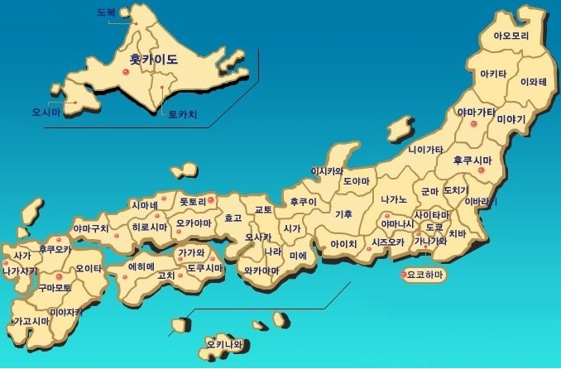
< 에도 바쿠후를 열다>
도쿠가와 이에야스
1) 실질적인 일본의 수도
2) 제도 개편 – 다이묘 새로 임명
3) 사농공상 엄격 분리
4) 토지의 재 분배
5) 쇄국정책
에도

Slide 34
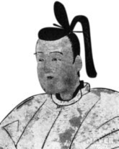
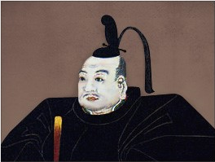
< 오사카성 공격 –
도요토미 세력을 뿌리뽑다 >
도쿠가와 이에야스
호고지
[方廣寺]
건설
오사카성
도요토미 히데요리
(히데요시의 아들)
國家安康 君臣豊樂 子孫繁昌
국가는 평안하고, 군신은 즐거우며,
자손은 번창하리!

Slide 35
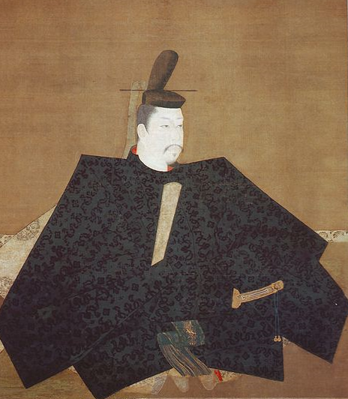
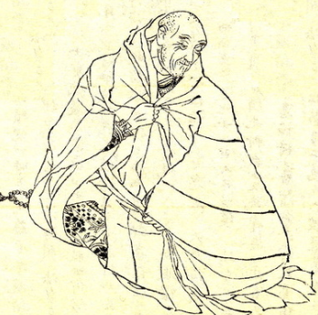
영웅들의 라이벌 그에 관한 전투
미나모토 요리토모 vs 다이라 가문

Slide 36
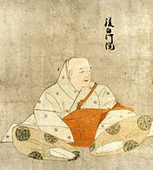
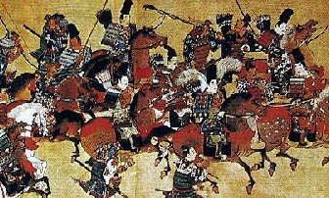
호겐의 난

Slide 37
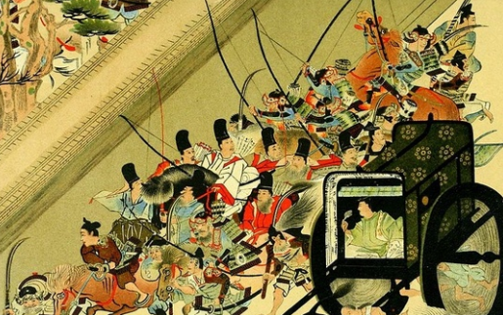
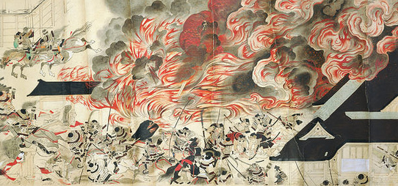
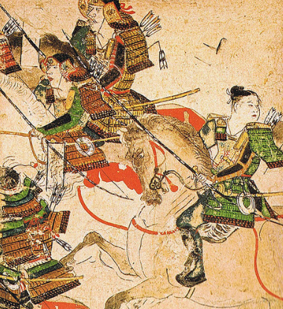
헤이지 정변

Slide 38
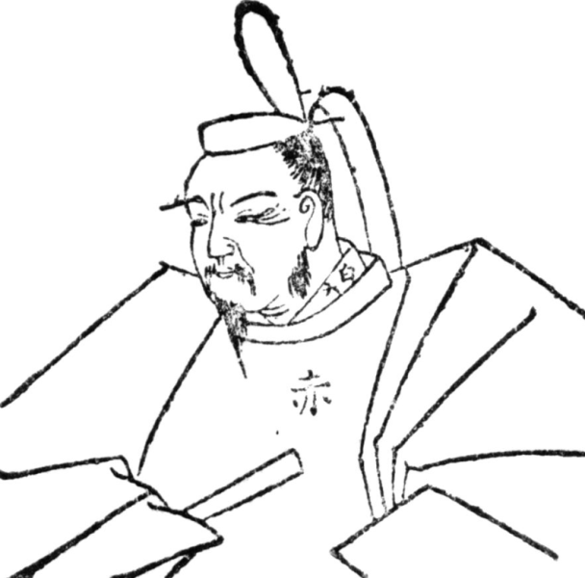
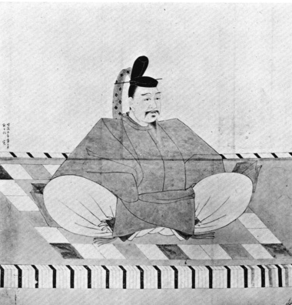
다이라 토벌
교지

Slide 39
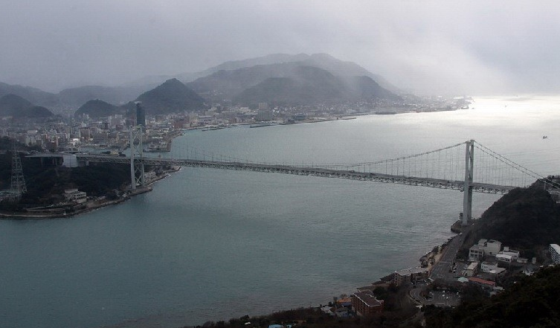
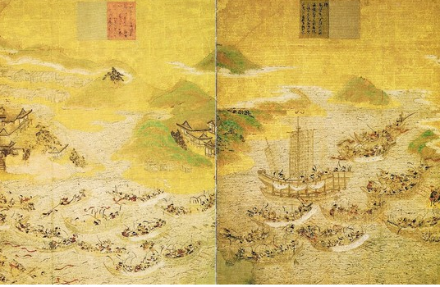
단노우라 전투

Slide 40
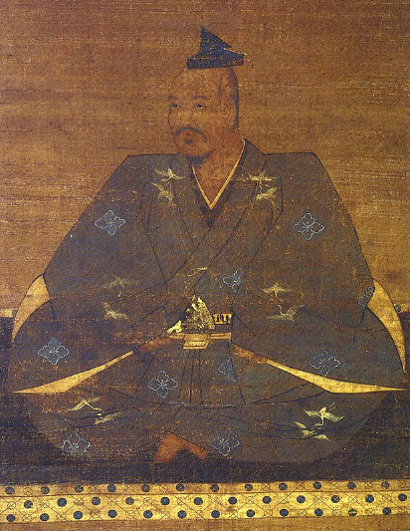
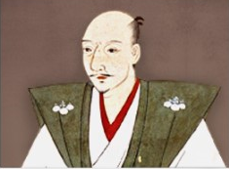
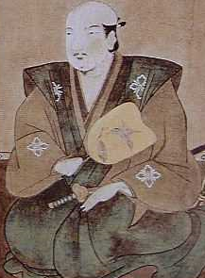
오다 노부나가 vs 다케다 가문

Slide 41
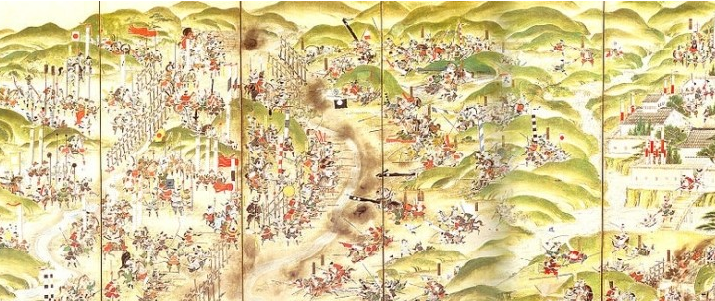
나가시노 전투

Slide 42
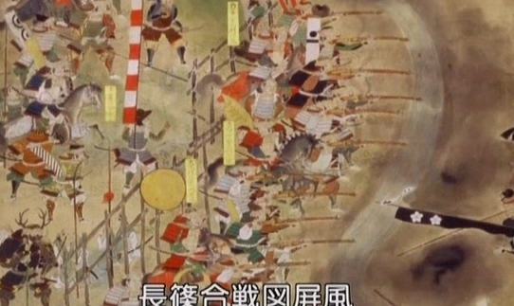
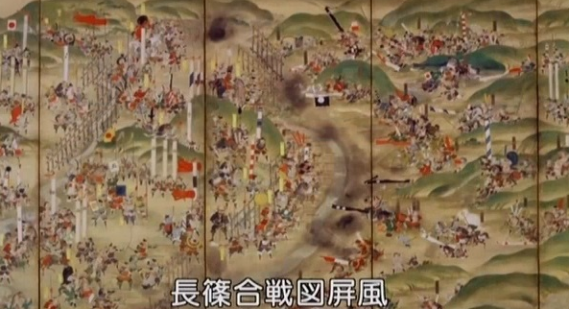
오다 노부나가의 3단 조총전술

Slide 43


주요 다이묘의 성격 비교
울지 않는 새는
(쓸모가 없으니)
죽여 버리겠다
울지 않는 새는
울게 만들겠다
울지 않는 새는
울때 까지 기다리겠다

